Slide 1
Tecnologia Web II
Semana 2 – Revisão HTML, CSS, Javascript

Slide 2
PROFESSORES
CONTEÚDO
Revisão do conteúdo programático da disciplina Tecnologia Web I:
HTML, CSS, Javascript
CHARLES BOULHOSA RODAMILANS
FABIANA ARANTES S MATHEUS
MARIA AMÉLIA ELISEO
PEDRO HENRIQUE CACIQUE BRAGA
ROGÉRIO THEODORO DE BRITO
VINÍCIUS MIANA BEZERRA
REFERÊNCIAS
http://www.w3c.br/divulgacao/guiasreferencia/css2/
http://www.webplatform.org/
*As notas de aula são material de apoio para estudo, de autoria dos professores da disciplina.

Slide 3


RELEMBRANDO
Relembrando alguns conceitos:
HTML – Hypertext Markup Language
Navegadores - programa de computador que habilita seus usuários a interagirem com documentos virtuais da Internet
W3C - O World Wide Web Consortium é a principal organização de padronização da World Wide Web.

Slide 4
RELEMBRANDO
Relembrando alguns conceitos:
Motor de Renderização – É o mecanismo utilizado pelos navegadores para processar o código das páginas web
CSS – Cascade Style Sheet – linguagem de folhas de estilo utilizada para definir a apresentação de documentos escritos em uma linguagem de marcação
Javascript - Linguagem de programação interpretada, executada do lado do cliente

Slide 5

HTML
Estrutura da página HTML:
<!DOCTYPE html>
<html>
<head>
<title>Título do documento</title>
</head>
<body>
Todo o conteúdo da página vai aqui dentro dessas tags.
</body>
</html>

Slide 6
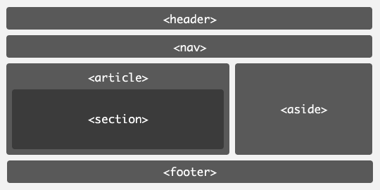
HTML
Algumas das TAGs mais utilizadas:
Para estruturação da página
<div>
<header>
<nav>
<article>
<section>
<aside>
<footer>

Slide 7

HTML
b i u
Tabela
Célula1
Célula2
Célula3
Célula4
Figura 1 – Catedral de Notredame
Para formatação textual:
<b>
<i>
<u>
<strong>
<em>
Para tabelas:
<table>
<th>
<tr>
<td>
Para imagens e links:
<figure>
<img>
<figcaption>
<a>

Slide 8
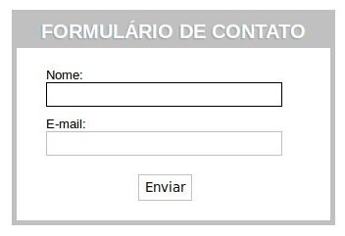
HTML
Para formulários:
<form>
<input type=“text”>
<input type=“password”>
<input type=“email”>
<input type=“url”>
<input type=“checkbox”>
<input type=“radio”>
<input type=“file”>
<input type=“hiddden”>
<textarea>
<button>

Slide 9
CSS
Principais tipos de seletores:
Universal | * | Casa com qualquer elemento.
Tipo de elemento | E | Casa com qualquer elemento E.
Classe | .info | Casa com qualquer elemento cujo atributo class tem o valor info.
ID | #id_do_elemento | Casa com qualquer elemento cujo atributo id tem o valor id_do_elemento.
Contextual | E F | Casa com qualquer elemento F que seja descendente do elemento E.
Elementos-filho | E > F | Casa com qualquer elemento F que seja filho do elemento E.

Slide 10
CSS
Unidades
Unidades de tamanho relativas | Descrição
px | Tamanho em pixels (relativo ao dispositivo)
em | Tamanho relativo à fonte utilizada no elemento ao qual está inserido
ex | Correspondente à altura da fonte 'x’
Porcentagem | Descrição
% | Porcentagem
0 | Valor '0' não requer atribuição de unidade
Unidades de tamanho absolutas | Descrição
in | Polegadas (1polegada = 2.54 cm)
cm | Centímetros
mm | Milímetros
pt | Pontos (1pt = 1/72 polegadas)
pc | Picas (1pica = 12 pontos)

Slide 11
CSS
Representação de cores
Unidade | Descrição
#RRGGBB | Cor RGB (6 valores hexadecimais)
#RGB | Notação simplificada (#RGB = #RRGGBB)
rgb(R,G,B) | Cor RGB (3 valores de 0 a 255)
rgb(R%,G%,B%) | Cor RGB (3 valores percentuais)

Slide 12
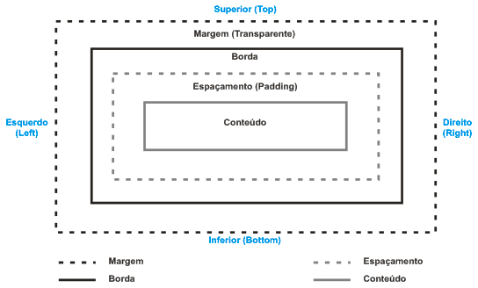
CSS
Modelo de Caixa

Slide 13
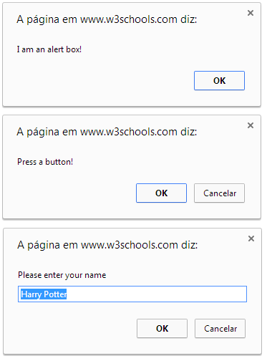
Javascript
Comandos de apresentação popup:
alert(“I am an alert box”);
confirm(“Press a button!”);
prompt(“Please enter your name”, “Harry Potter”);

Slide 14
Javascript
Estruturas de Repetição:
for(var i=0; i<10; i++)
{
…
}
while (i<10)
{
…
i++;
}
do {
…
i++;
} while (i<10);

Slide 15
Javascript
Estruturas Condicionais:
if ( x < 10 )
{
…
}
if ( x < 10 )
{
…
} else {
…
}
switch ( x )
{
case 1:
…
break;
default:
…
}

Slide 16
Javascript
Funções
function soma ( a, b )
{
var c = a + b;
alert ( “A soma é: “ + c);
}
function soma2 ( a, b )
{
var c = a + b;
return c
}

